Slide 1
对EPSG4326坐标系的矢量切片的支持与展示
司南超擎事业部
张应乾
2019年2月22日

Slide 2
目录
1.目标
2.现状
3.技术方案筛选
4.知识准备
5.技术实现过程
6.总结

Slide 3
1.目标
矢量切片在EPSG:4326坐标系的展示
Notes:
安监项目要求 我们的矢量切片 要支持 经纬度 投影

Slide 4
2.现状
公司，基于Mapbox的矢量切片标准的切图、制图、展示是EPSG3857坐标系的：
1.用Mapbox的tippecanoe进行符合Mapbox矢量切片标准的切片切图；
2.基于Mapbox的sdk的配图制图，自研服务（符合Mapbox标准）；
3.使用Mapbox地图容器进行地图展示；

Slide 5
2.现状
扩展为支持EPSG4326坐标的矢量切片服务，需要解决：
1.切片切图阶段的投影坐标转换（是否必要？）；
2.基于新坐标系的切片配图（是否需要变化？）；
3.页面端对新坐标系切片展示的支持（能否支持？）；
制约：矢量切片地图，地图配图工作量巨大，当前希望继承基于Mapbox标准的这套配图机制（配图工具、样式成果）；

Slide 6
2.现状
其他GIS厂商，超图、Arcgis对矢量切片多投影坐标系的支持方式：
超图：SuperMap iClient支持MapBox GL和OpenLayers两种渲染显示效果。其中，OpenLayers支持多种投影的矢量切片渲染显示，而MapBox GL只支持渲染显示EPSG3857投影的矢量切片。
Arcgis：默认支持使用 ArcGIS Online/Bing 地图/Google 地图切片方案，WGS 1984 Web Mercator（辅助球体）投影坐标系。支持自定义坐标系切片。
参考文献： https://blog.csdn.net/supermapping/article/details/81670758
http://qiancy.com/2016/12/10/vector-tiles/
Notes:
Epsg3857与epsg900913
https://gis.stackexchange.com/questions/40538/what-is-the-difference-between-epsg900913-and-epsg3857
http://pro.arcgis.com/zh-cn/pro-app/tool-reference/data-management/create-vector-tile-package.htm

Slide 7
3.技术方案筛选
矢量切片服务发布需要解决以下三个问题：
1.矢量切片地图 切图，发布；
2.矢量切片地图 配图；
3.矢量切片地图 展示；
Notes:
要解决 困扰我们的矢量切片投影转换问题，就 需要了解到 矢量切片服务 的 三个 关键问题：
1.矢量切片 如何 切图 发布；
2.矢量切图 如何配图；
3.矢量切片地图服务 如何展示
为此 大家 一起 琢磨和试验了 以下 四种 技术方案：

Slide 8
3.技术方案筛选
Notes:
重点技术方案三：
geoserver 免费开源；2.11版本后支持对主流矢量切片格式的支持；具有完善的投影坐标系库，支持自定义坐标投影；
前端使用开源openlayer；开源，基于Proj4js库 支持地理坐标转换，有丰富的地理坐标系支持；
技术方案：
1.基于PostgreSQL的空间数据插件，采用库函数进行坐标系转换；前端数据范围生成，后端posGis库进行矢量裁切，后端自有服务进行切片服务提供；解决了投影转换问题，但矢量切片样式问题未解决，数据访问效率以及数据抽稀化简效率未知；
2.对后端切图工具进行改造，兼容EPSG4326坐标系，切出EPSG4326的切片；前端依旧采用Mapbox，但需要改造使其支持4326坐标的切片；可以解决投影转换问题，但前端、后端工作量大；
3.基于geoserver发布符合Mapbox矢量切片标准的（application/vnd.Mapbox-vector-tile）、坐标系为EPSG4326的切片；前端采用坐标系兼容性较好的openlayer进行呈现；对于样式，采用ol-Mapbox-style插件来兼容已有的Mapbox标准的样式；
4.依旧采用现有的切图，配图方式，但前端基于openlayer进行动态坐标转换；

Slide 9

4.知识准备
GeoServer与矢量切片支持
特点：
支持多种类型的地图数据，包括矢量、栅格，以及远程wms，基于扩展插件，还可以支持其他类型数据；
对OGC标准地图服务的良好支持，支持 包括常见的wmts，wcs wfs，wms等，基于扩展 可以支持其他类型数据类型，如矢量切片服务等；
支持丰富的地图坐标系选项；
切片格网方案可定制；
矢量切片支持 图层组 方式的聚合；
开源免费；(geoserver特点展示)
GeoServer-vectortiles-plugin
SLD(Styled Layer Descriptor)
Notes:
提到 开源免费的地图服务发布工具，就不能不提历久弥新的geoserver；
Geoserver特点，除了开源，还有以下特点：
1.支持多种类型的地图数据，包括矢量、栅格，以及远程wms，基于扩展插件，还可以支持其他类型数据；
2.对OGC标准地图服务的良好支持，支持 包括常见的wmts，wcs wfs，wms等，基于扩展 可以支持其他类型数据类型，如矢量切片服务等；
3.支持丰富的地图坐标系选项；
4.切片格网方案可定制；
5.矢量切片支持 图层组 方式的聚合；
以上特点 已经满足我们要的，投影转化与 矢量切片服务发布了；

Slide 10
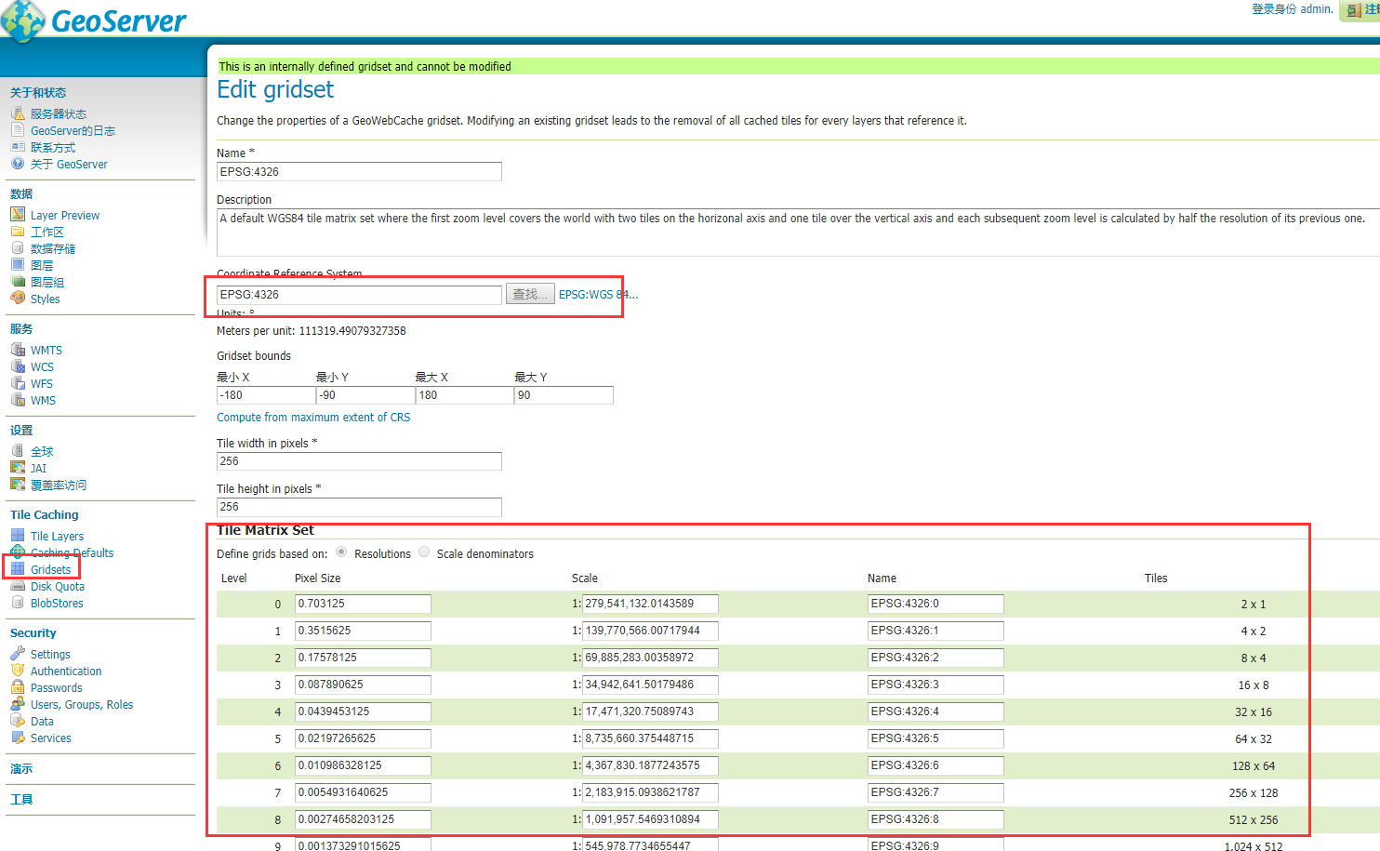
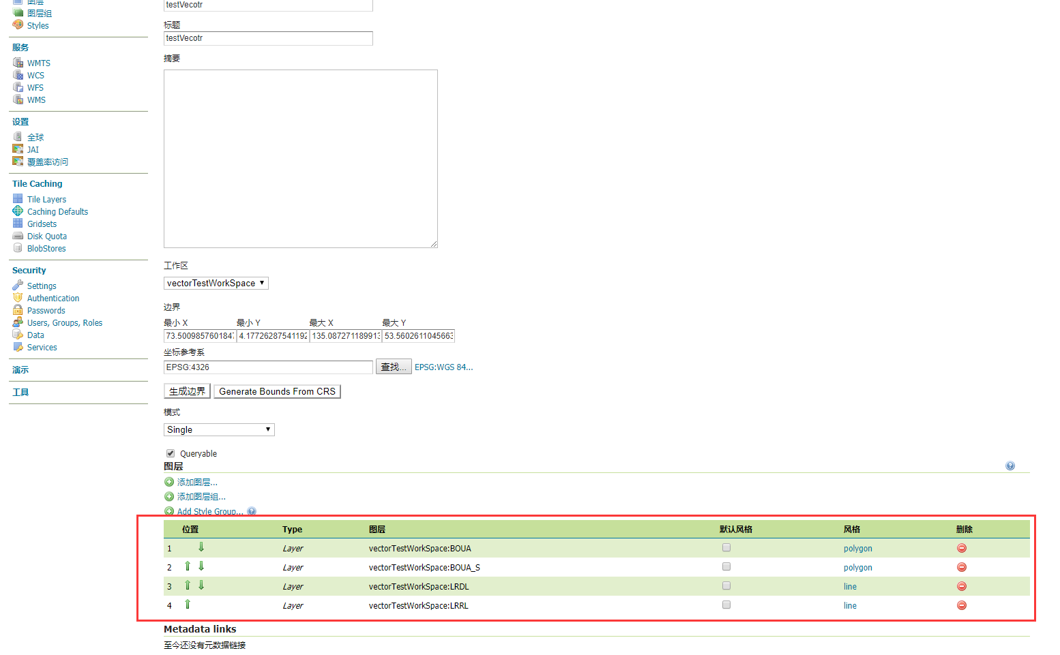
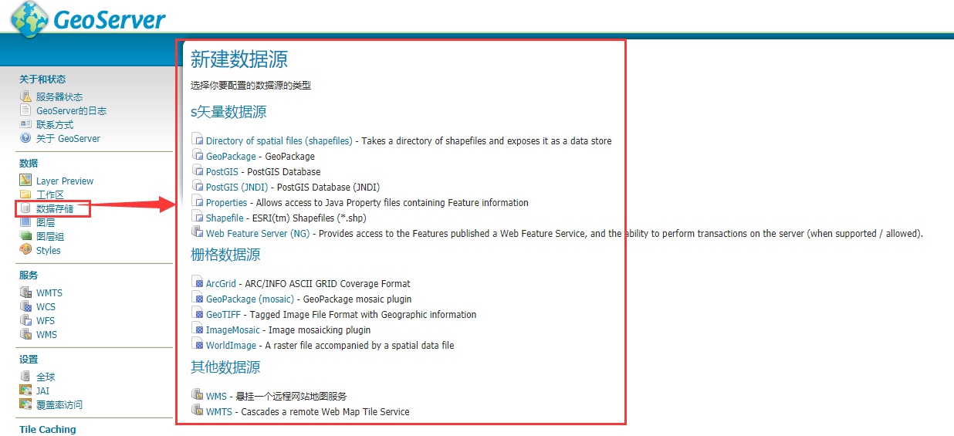
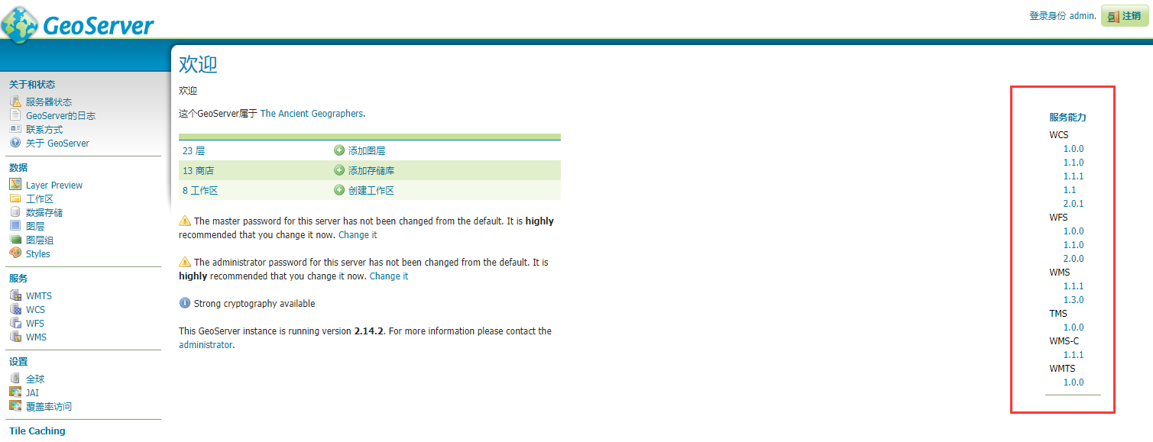
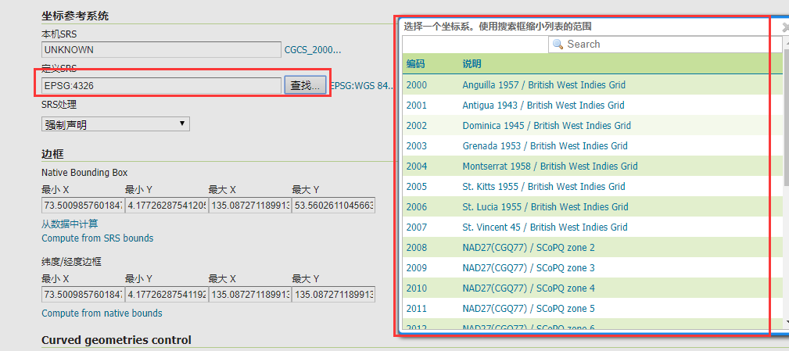
4.知识准备
Geoserver特点

Slide 11

4.知识准备
OpenLayer与投影转换
特点：
支持多种地图数据展示，包括我们的矢量切片数据（服务）
具备良好的可扩展性；
强大的投影转换支持；
开源免费、持续更新、久经考验，当前已到5.3版本！
活跃的社区
OpenLayers
Proj4js

Slide 12
4.知识准备
矢量切片技术：特点 ：地图数据与样式的分离
OpenLayers
Ol-mapbox-style
GeoServer-vectortiles-plugin
Mapbox制图样式工具
SLD(Styled Layer Descriptor)
Notes:
地图数据与样式的分离，为Mapbox规则样式在不同坐标系的共用提供理论支持；

Slide 13
5.技术实现过程
1.Geoserver安装部署、配置
2.矢量切片服务发布
3.Openlayer对矢量切片的加载展示
4.ol-Mapbox-style插件对样式的展示
5.用公司Mapbox配图工具配图，openlayer加载渲染

Slide 14
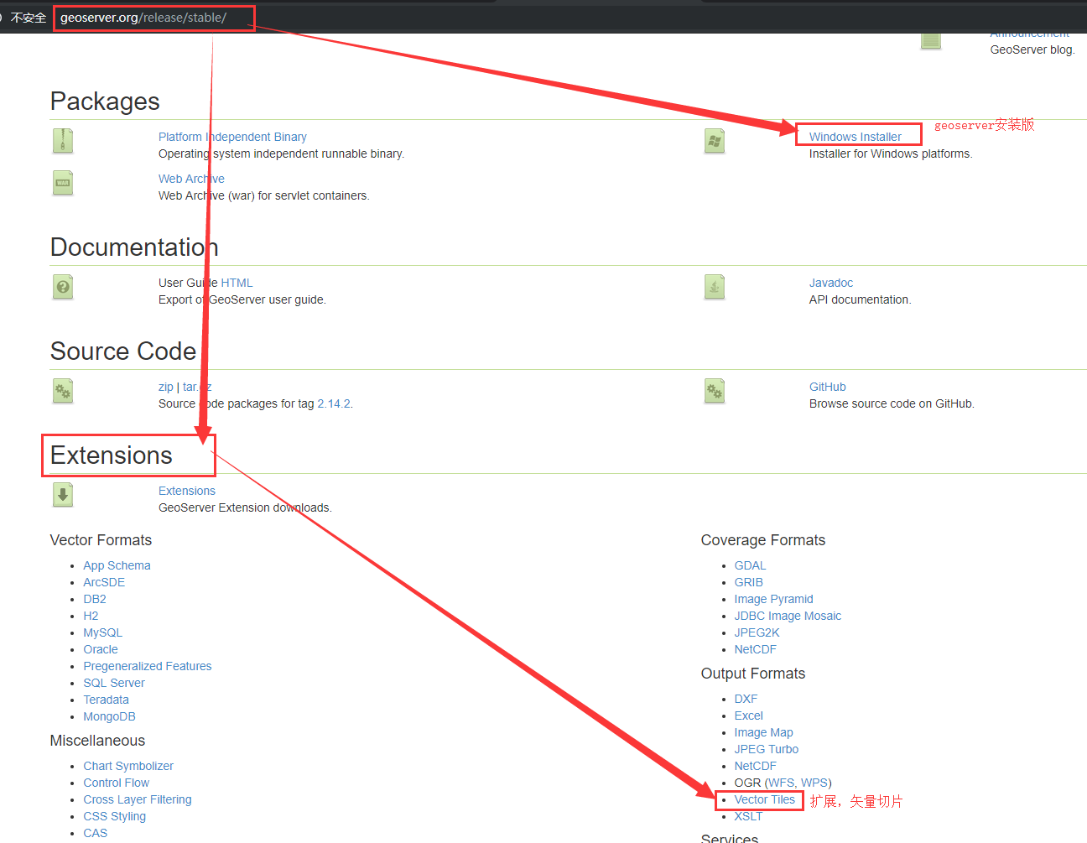
5.1.Geoserver安装部署、配置
Geoserver安装，设置jre路径；
矢量切片插件部署：
将矢量切片放到GeoServer 2.14.2\webapps\geoserver\WEB-INF\lib下重启geoserver；
跨域解决： https://www.cnblogs.com/arxive/p/8673399.html
Notes:
Geoserver安装，jre配置，矢量插件搞，跨域解决
https://docs.geoserver.org/latest/en/user/extensions/vectortiles/install.html
https://docs.geoserver.org/latest/en/user/extensions/vectortiles/tutorial.html
https://blog.csdn.net/GIS_Lyn/article/details/84744184
https://www.cnblogs.com/arxive/p/8673399.html

Slide 15
5.2.矢量切片服务发布
登录geoserver：
创建工作区
添加数据存储
发布图层
创建图层组（选取当前工作目录下图层，构建图层组，设置坐标系，进行坐标系统设定：EPSG4326，其他坐标系设置http://www.cnblogs.com/escage/p/6406393.html , https://blog.csdn.net/cyoubo/article/details/78030680）
矢量切片服务发布（application/vnd.Mapbox-vector-tile），发布3857和4326两个坐标系的切片服务、缓存设置
Notes:
https://blog.csdn.net/qq_24622397/article/details/78411587?utm_source=blogxgwz0
https://blog.csdn.net/u014529917/article/details/77961766
https://blog.csdn.net/qq_28459505/article/details/83027796

Slide 16
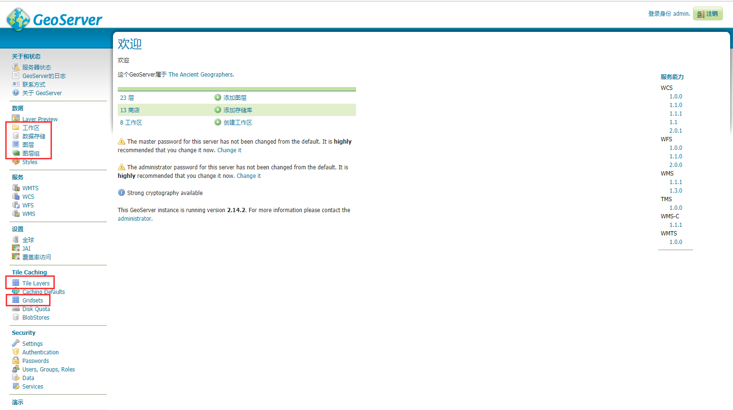
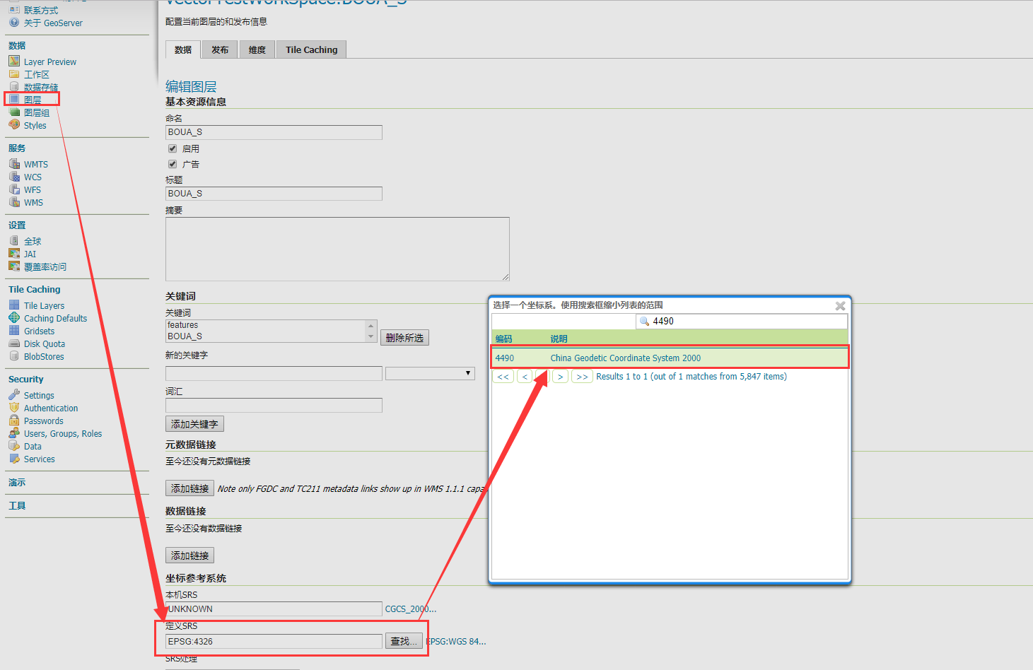
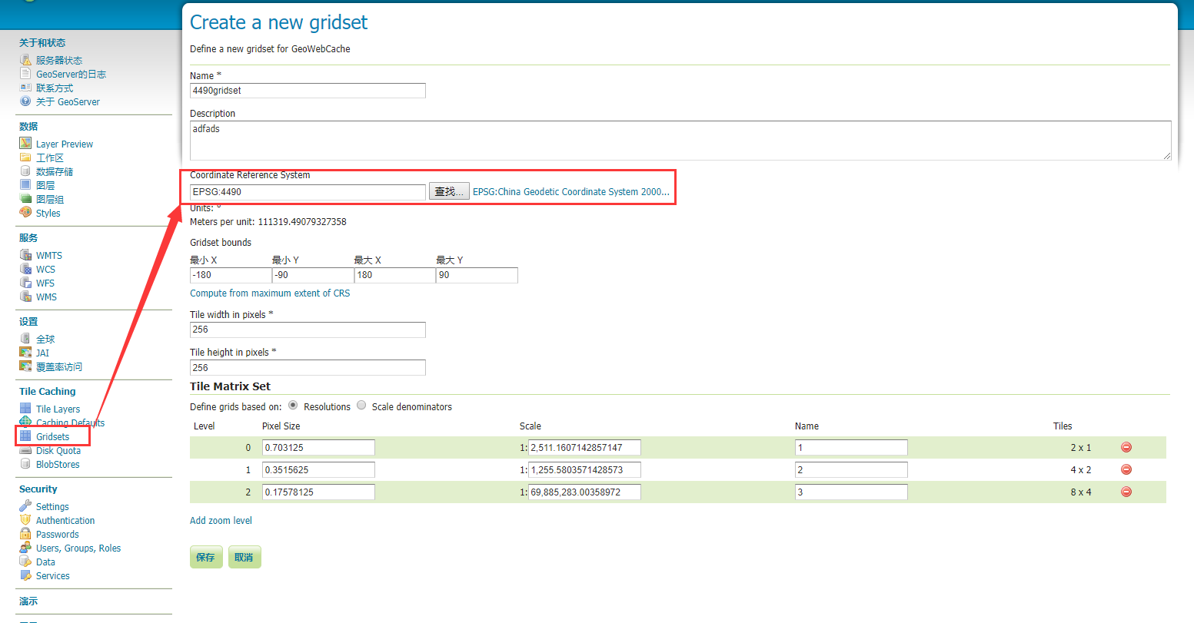
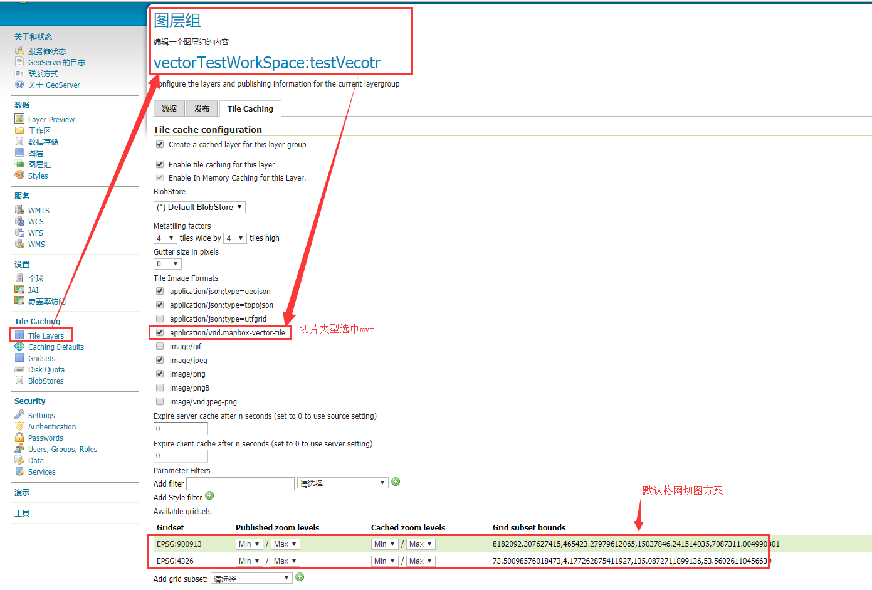
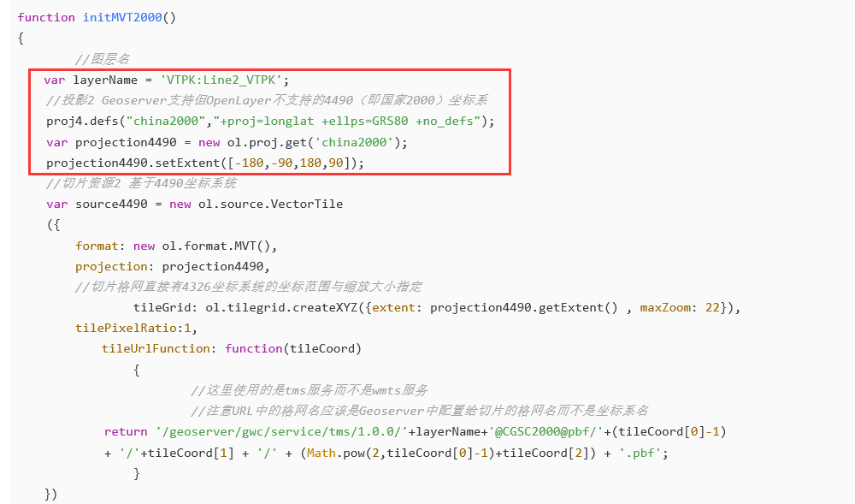
5.2.矢量切片服务发布

Slide 17
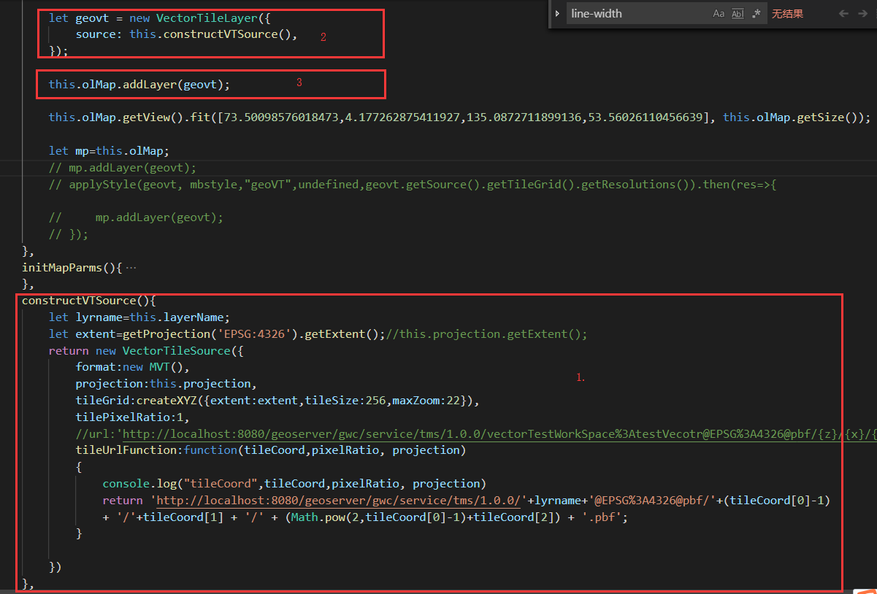
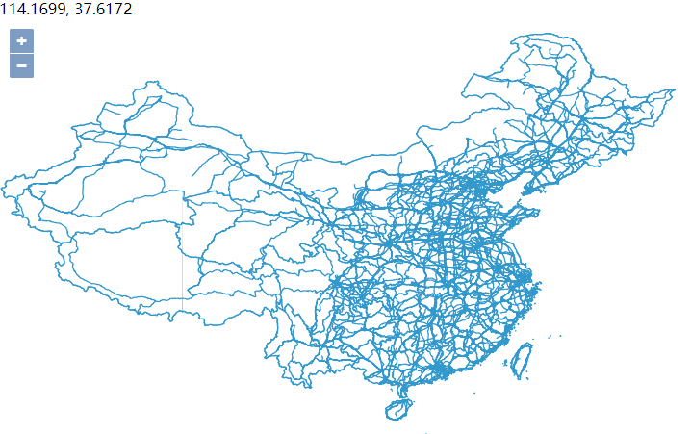
5.3.Openlayer对矢量切片的加载展示
对已发布矢量切片地址查看：http://localhost:8080/geoserver/gwc/service/tms/1.0.0
测试基于Openlayer的MVT进行矢量切片地图展示，在4326坐标系用以下方式加载：
Notes:
Openlayer加载4326的mapbox格式的矢量切片服务；
https://blog.csdn.net/cyoubo/article/details/78030680

Slide 18
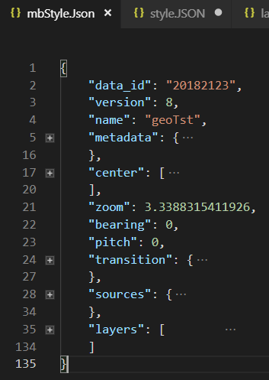
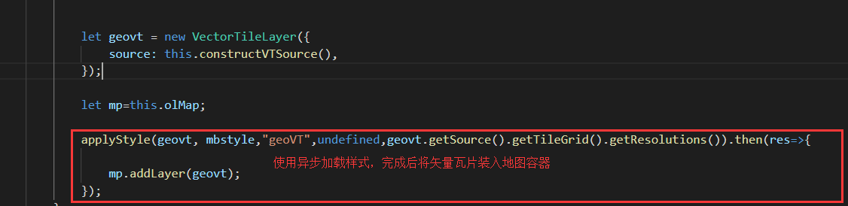
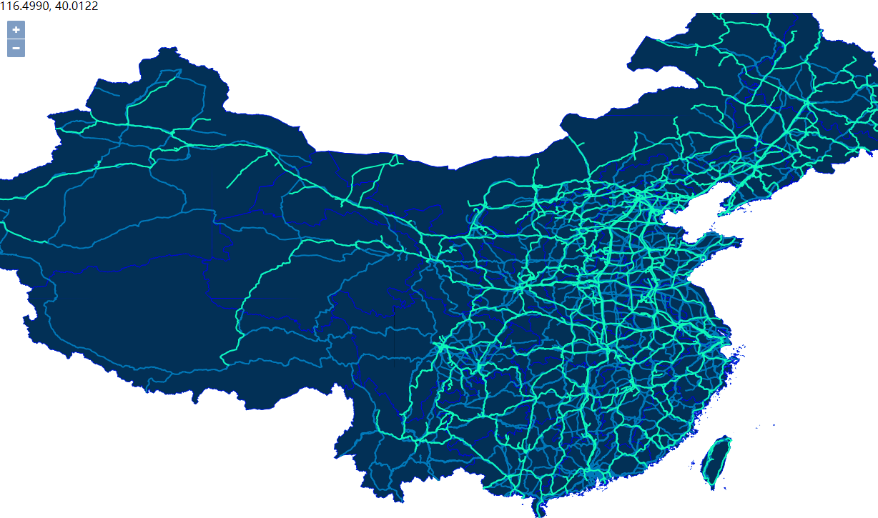
5.4. ol-Mapbox-style插件对样式的展示
安装插件，> cnpm install ol-Mapbox-style --save
测试加载本地符合Mapbox样式标准的样式json：
Notes:
https://www.helplib.com/GitHub/article_144032
https://github.com/openlayers/ol-Mapbox-style

Slide 19
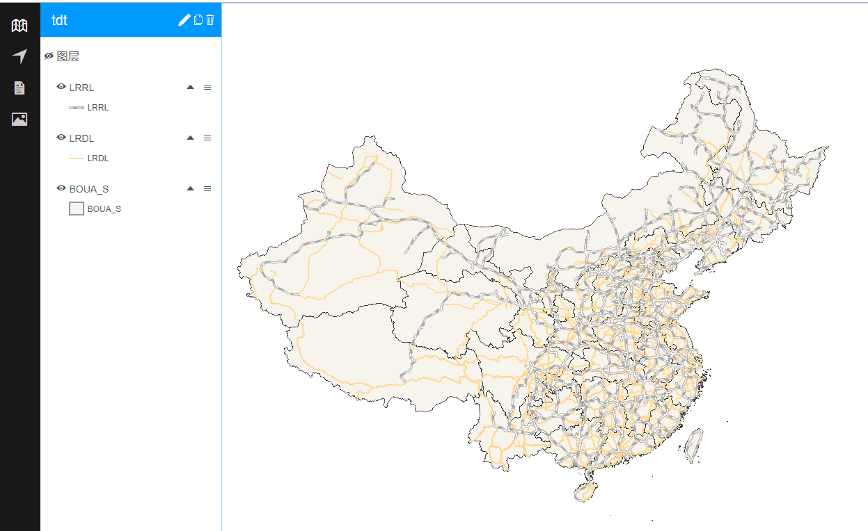
5.5.用公司Mapbox配图工具配图，openlayer加载渲染
测试调用geoserver发布的3857坐标系同源数据服务版本，在公司配图工具里的样式配图（公司配图工具做修改以支持tms）：

Slide 20
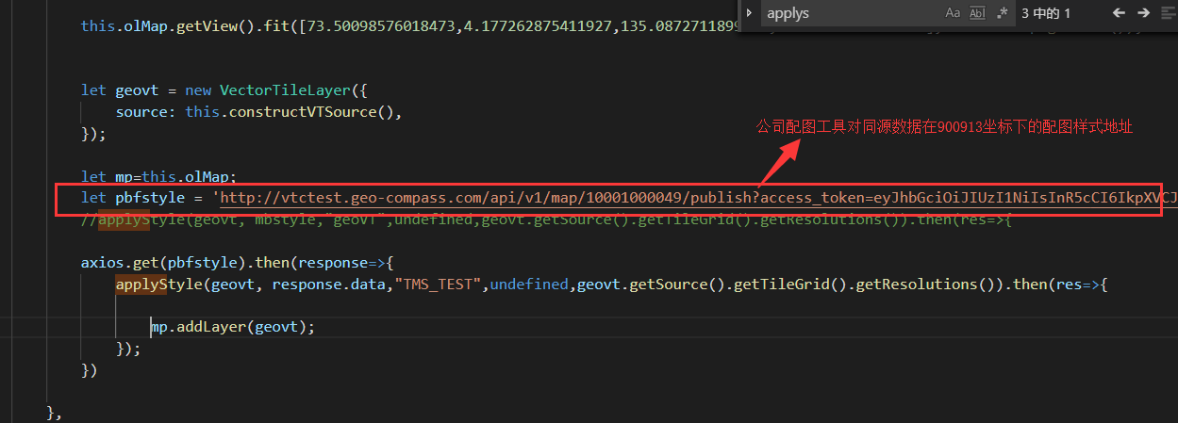
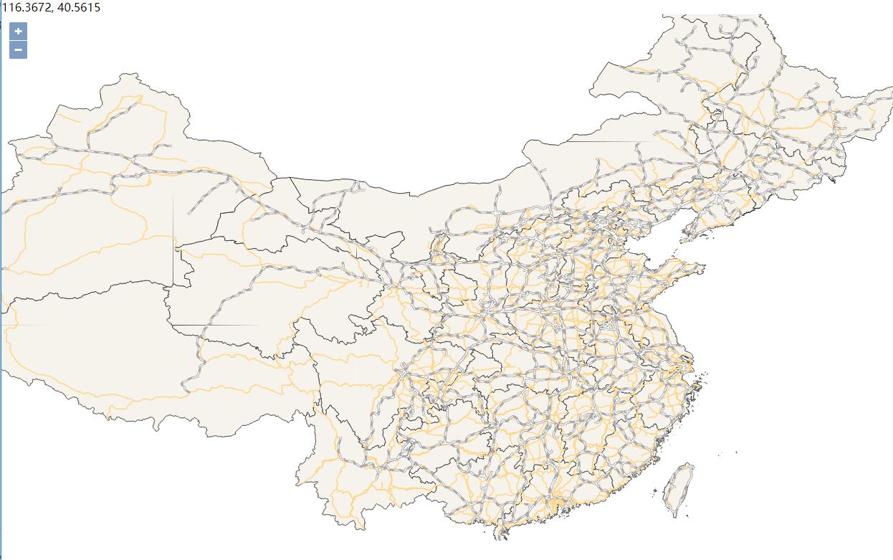
5.5.用公司Mapbox配图工具配图，openlayer加 载渲染
测试在openlayer里对刚才设置的样式，在4326坐标系下加载渲染：

Slide 21
6.总结
OpenLayers
Ol-mapbox-style
GeoServer-vectortiles-plugin
Mapbox制图样式工具
特点：
技术成熟，可满足当前安监项目对投影坐标系的特殊要求；
性价比高，可对已完成项目或对坐标系有特殊要求项目的快速升级、应用；
可替代性强，基于Mapbox技术标准，后端切图、发布与前端展现层可被灵活替换；

